Slide 1
Características de la Evaluación
Dora Ivonne Rosales Sotelo

Slide 2
Es un proceso:
Integral
Sistemático
Continuo
Innovador
flexible

Slide 3
De acuerdo con Tyler y Bloom existen tres categorías importantes:
Evaluación formativa: Aporta una retroalimentación.
Evaluación inicial o diagnóstica: Nivel de aptitud previo de partida del proceso educativo.
Evaluación sumativa (acumulativa): Tiene la estructura de un balance.

Slide 4
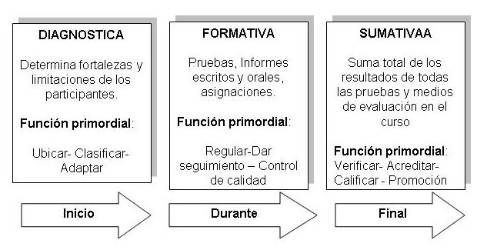
Vistas de otro modo …

Slide 5
Evaluación objetiva

Slide 6
Evaluación Valida
Confiable a la hora de aplicar en varios contextos

Slide 7
Evaluación predictiva

Slide 8
Evaluación de evidencias
¿Cómo el alumno se desempeña?.

Slide 9
La evaluación abarca:
La tarea del profesor,
El desarrollo de los programas.
La efectividad de los recursos.
La influencia de los contextos
organizativos y ambientales.

